Slide 1
Комплексни числа – красотата на множествата на Манделброт и Жулиа
Георги Ципов, Наталия Миланова, Калоян Кирезиев

Slide 2
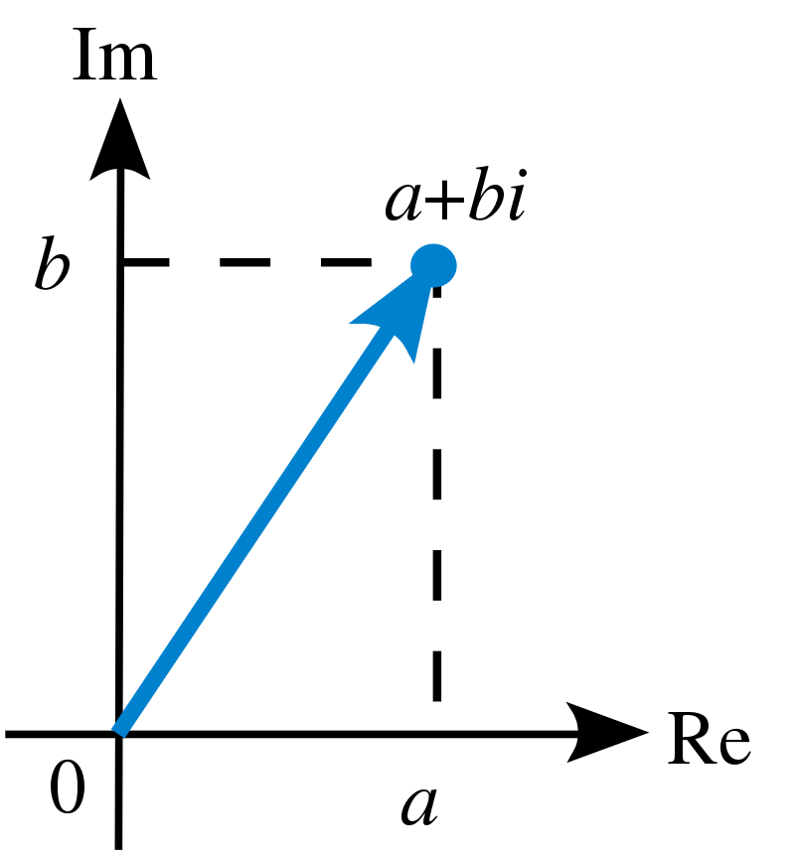
Комплексни числа
Комплексно число = a + bi
a, b ∈ ℝ
i – имагинерна част (i² = -1)

Slide 3
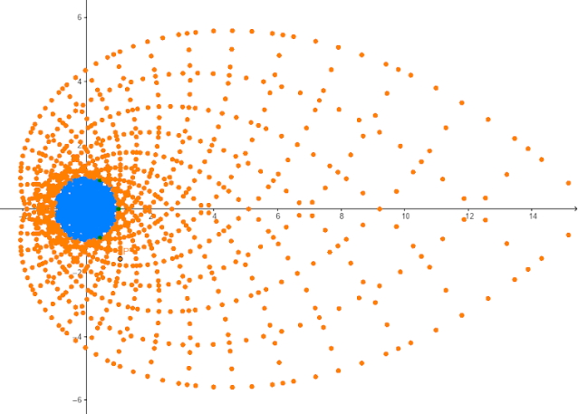
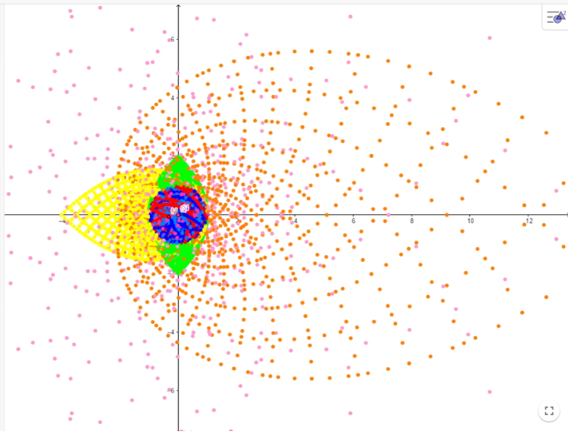

Slide 4
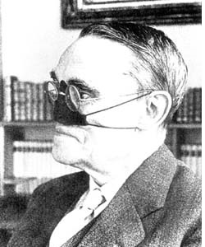
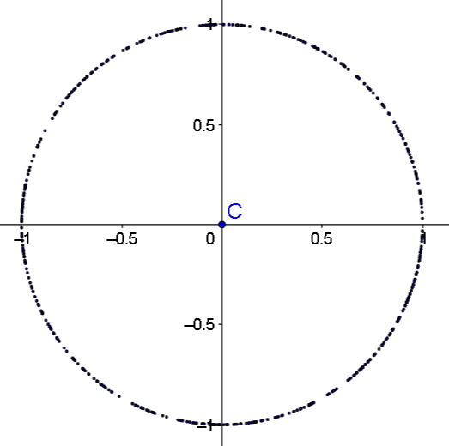
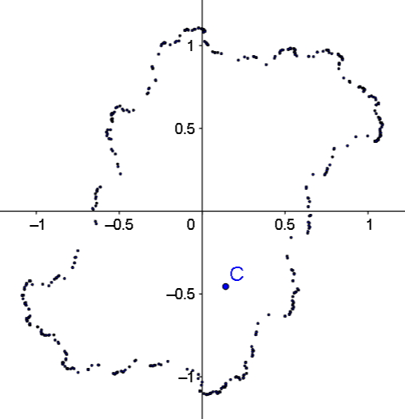
Множеството на Жулиа
z_{n+1} = z_{n}^{а} + C
Z – комплексно число
а – положително число,
в случая 2

Slide 5
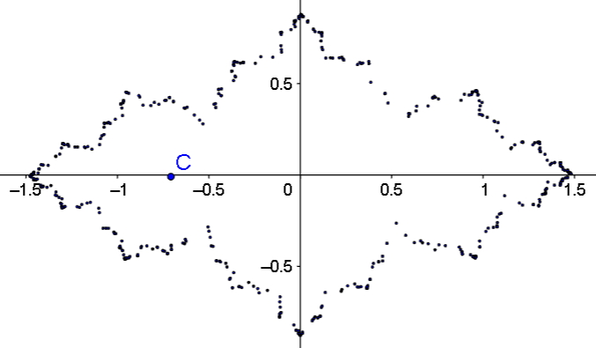
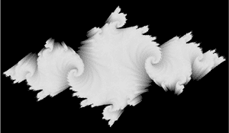
Множеството на Жулиа

Slide 6
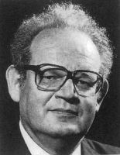
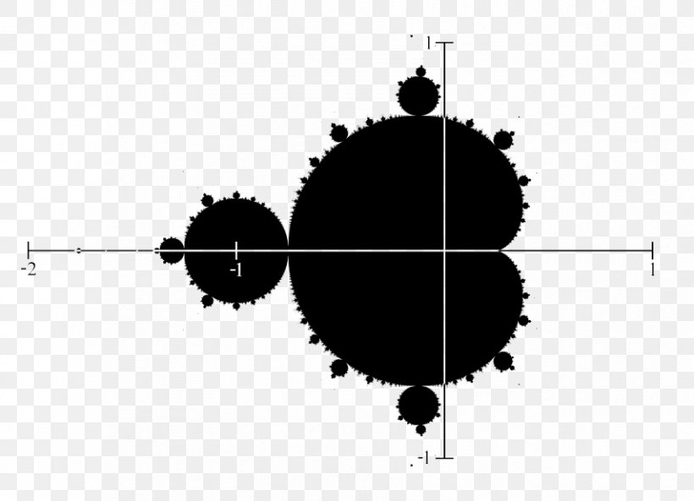
Множеството на Манделброт
z_{n+1} = z_{n}^{а} + С
Z – комплексно число
а – положително число,
в случая 2

Slide 7
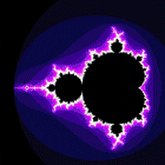
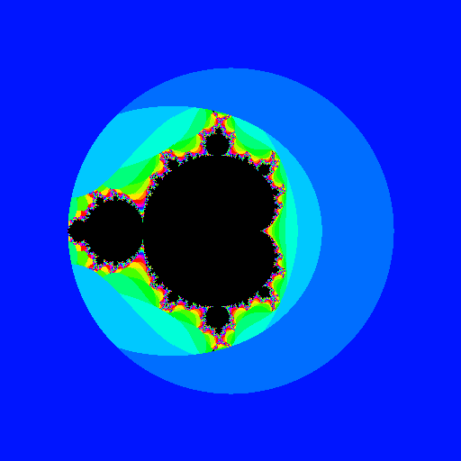
Множеството на Манделброт
Множеството на Манделброт
при различни степени
(различно а)
Увеличаване

Slide 8
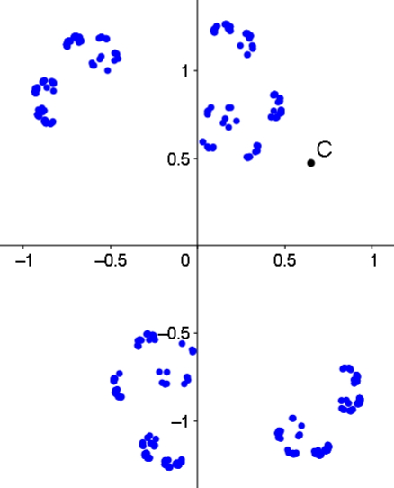
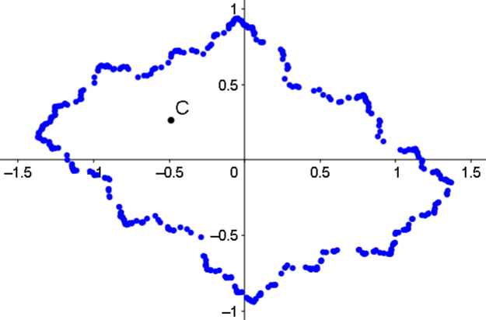
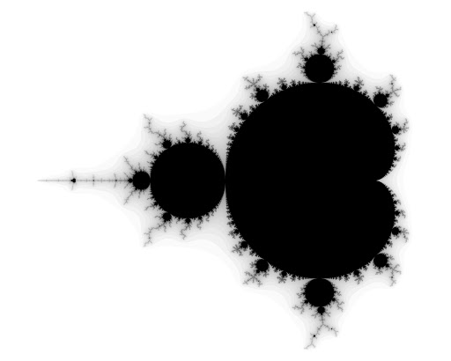
Зависимост между двете множества

